Slide 1
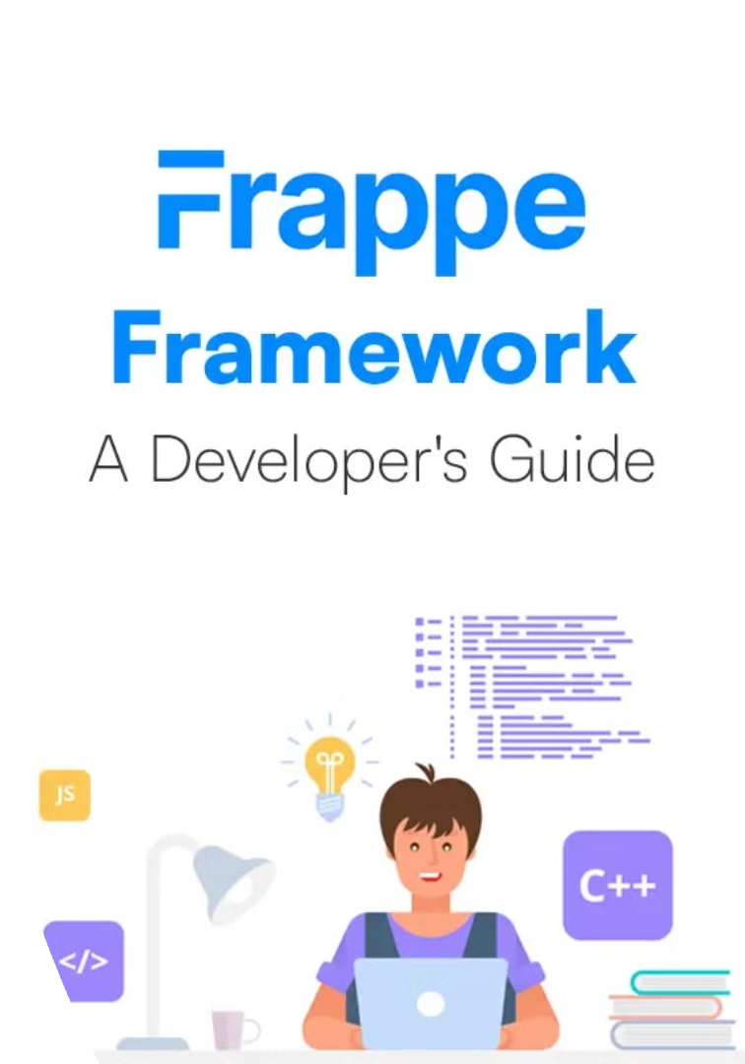
Frappe – Nền tảng Python mã nguồn mở cho Ứng dụng Web và ERP

Slide 2
Frappe là gì?
Frappe là một framework web Python kết hợp JavaScript và MariaDB để xây dựng các ứng dụng web hiện đại và phức tạp. Với Frappe, bạn có thể phát triển các ứng dụng một cách linh hoạt và dễ dàng mở rộng theo nhu cầu. Nó dựa trên mô hình MVC (Model-View-Controller), giúp bạn tổ chức code một cách hiệu quả và dễ bảo trì.
Web Framework
Dễ mở rộng
Mô hình MVC
Nền tảng phát triển web Python
Khả năng tùy biến cao
Kiến trúc rõ ràng, mạch lạc

Slide 3
Kiến trúc MVC của Frappe
Frappe sử dụng kiến trúc Model-View-Controller (MVC) để tổ chức mã nguồn và quản lý ứng dụng. Trong Frappe, Model được biểu diễn bằng JSON Doctype, Controller được viết bằng Python, và View được xây dựng bằng Javascript.
Ưu điểm của MVC:
Đặc điểm riêng của Frappe:
Tách biệt logic và giao diện
Tích hợp Single Page Applications (SPA)
Dễ dàng bảo trì và mở rộng
Sử dụng Hash Mapping thay vì URL Mapping
Tái sử dụng mã nguồn

Slide 4
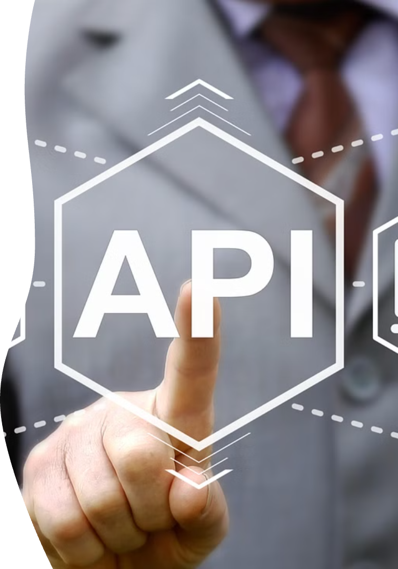




Tính năng nổi bật của Frappe
Frappe được trang bị nhiều tính năng mạnh mẽ, giúp bạn xây dựng các ứng dụng web và ERP một cách nhanh chóng và hiệu quả.
REST API mạnh mẽ:
Dễ dàng tích hợp với các ứng dụng và dịch vụ khác.
Hỗ trợ real-time (Socket.IO):
Cập nhật dữ liệu tức thời.
Bảo mật đa cấp:
Đảm bảo an toàn cho dữ liệu của bạn.
Modul hóa:
Dễ dàng quản lý và tái sử dụng các thành phần.

Slide 5

Cấu trúc dự án Frappe
Cấu trúc dự án Frappe được tổ chức một cách rõ ràng và mạch lạc, giúp bạn dễ dàng quản lý và phát triển ứng dụng.
Doctype:
App:
Module:
Định nghĩa cấu trúc dữ liệu và logic nghiệp vụ.
Tập hợp các chức năng lớn, ví dụ: Quản lý bán hàng, Quản lý kho.
Quản lý các chức năng theo nhóm, ví dụ: Nhóm chức năng liên quan đến sản phẩm.
Việc hiểu rõ cấu trúc dự án Frappe là rất quan trọng để phát triển và tùy chỉnh ứng dụng một cách hiệu quả.

Slide 6

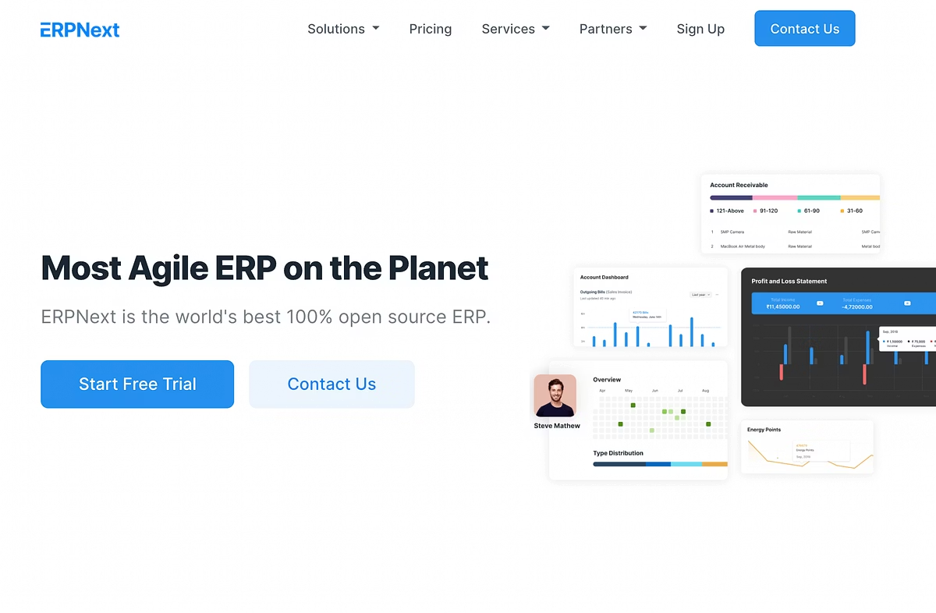
ERPNext – Ứng dụng tiêu biểu từ Frappe
ERPNext là một ứng dụng ERP mã nguồn mở được xây dựng trên nền tảng Frappe. Nó cung cấp một loạt các tính năng để quản lý doanh nghiệp, từ bán hàng, kế toán, đến sản xuất và quản lý kho.
1
Quản lý bán hàng
Báo giá, đơn hàng, hóa đơn.
2
Kế toán
Sổ cái, báo cáo tài chính.
3
Sản xuất
Quản lý quy trình sản xuất, BOM.
4
Quản lý kho
Nhập, xuất, kiểm kê.

Slide 7

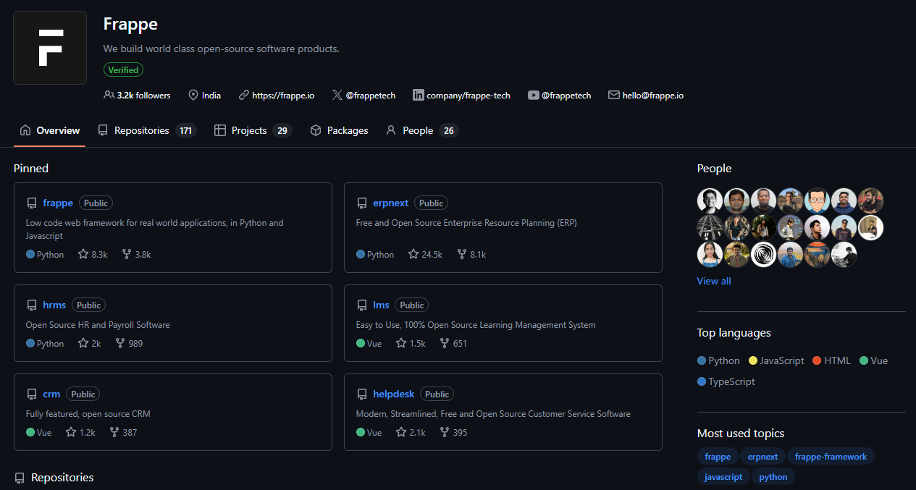



Cộng đồng và mã nguồn mở trên GitHub
Frappe có một cộng đồng lớn mạnh và tích cực, với hàng nghìn nhà phát triển trên toàn thế giới. Mã nguồn của Frappe được lưu trữ trên GitHub, nơi bạn có thể đóng góp, báo lỗi và đề xuất các tính năng mới.
GitHub.com/frappe
Kho mã nguồn mở của Frappe.
Cập nhật liên tục
Frappe được cập nhật và phát triển liên tục từ năm 2012.
Cộng đồng hỗ trợ
Nhận sự giúp đỡ từ cộng đồng Frappe.
Tham gia cộng đồng Frappe để học hỏi, chia sẻ kinh nghiệm và đóng góp vào sự phát triển của nền tảng.

Slide 8



Ưu điểm và tiềm năng mở rộng
Frappe có nhiều ưu điểm so với các nền tảng phát triển ứng dụng web và ERP khác.
1
Tùy chỉnh
2
Đa ngôn ngữ
3
Đa cơ sở dữ liệu
Khả năng tùy chỉnh dễ dàng, mở rộng linh hoạt, hỗ trợ đa ngôn ngữ và đa cơ sở dữ liệu là những yếu tố quan trọng giúp Frappe phù hợp với nhiều loại hình doanh nghiệp.
Frappe có tiềm năng ứng dụng rộng rãi, từ các doanh nghiệp nhỏ đến các tập đoàn lớn.

Slide 9

Kết luận
Frappe cung cấp một nền tảng toàn diện và mạnh mẽ để phát triển các ứng dụng web và ERP. Với kiến trúc MVC, tính năng nổi bật, cấu trúc dự án rõ ràng và cộng đồng hỗ trợ, Frappe là một lựa chọn tuyệt vời cho các doanh nghiệp muốn xây dựng các ứng dụng tùy chỉnh và hiệu quả.
2012
Mã nguồn mở
Thời gian
Chi phí
Frappe được phát triển từ năm 2012
Frappe là mã nguồn mở và hoàn toàn miễn phí
Linh hoạt
Khả năng
Frappe có thể được tùy chỉnh cho mọi thứ

